Slide 1
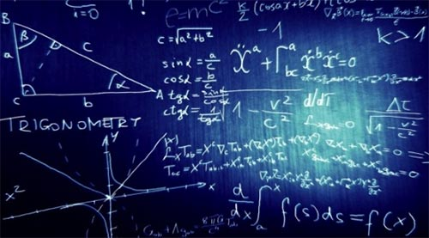
Mecânica
4300153 – Segundo semestre de 2020
2ª Aula. Exercícios de Revisão das Leis de Newton
Nilberto Medina e Vito Vanin
medina@if.usp.br, vanin@if.usp.br
20/08/2020

Slide 2

Mecânica – 2º Semestre de 2020
Capítulos 6 a 13 do HRK
Quantidade de movimento
Sistemas de partículas
Centro de Massa (CM)
Equação de movimento do CM
Cinemática Rotacional
Dinâmica Rotacional
Momento Angular
Trabalho e Energia
Energia Potencial
Conservação de energia

Slide 3
Atividades Regulares
Leitura do livro HRK
Fazer os exercícios das 10 listas.
Participar das monitorias online.
Responder os questionários online.
Fazer análise e relatórios dos experimentos online – correspondem ao crédito trabalho
Outras atividades sugeridas
Leitura de livros e artigos científicos
Exemplos:
Por que o pão cai com a parte com manteiga para baixo ?
Análise do chute do Roberto Carlos.
Por que a pipoca estoura ?
Special Issue: X Rays 100 Years Later (nov. 1995)
Applets na Internet sobre demonstrações em física.
https://phet.colorado.edu/pt_BR/simulations/category/physics
https://web2.ph.utexas.edu/~phy-demo/resources/phys_applets.html

Slide 4
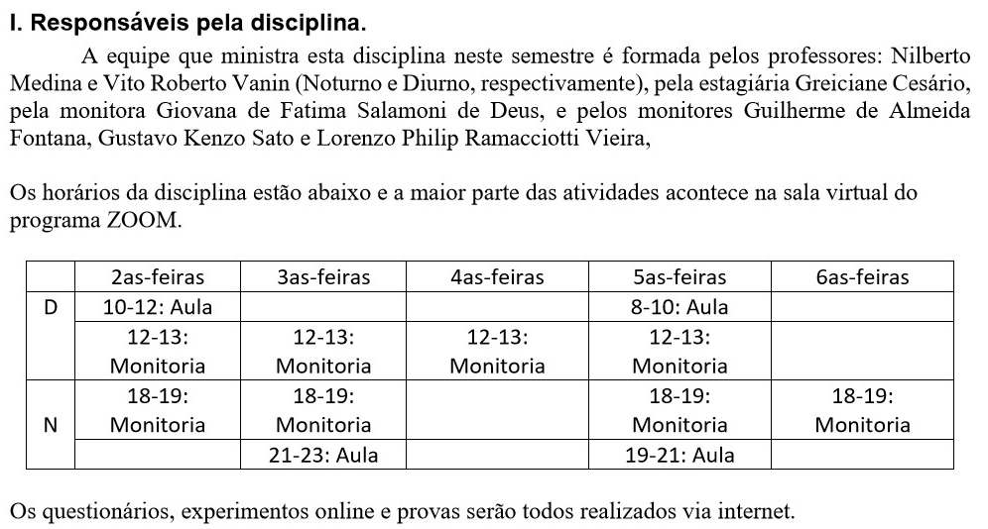

Slide 5
DATAS DAS PROVAS
V. Cronograma de provas
Todas as provas serão realizadas online por meio da plataforma Moodle.
Provas: P₁ em 28/09 (D) e 29/09 (N);
P₂ em 09/11 (D) e 10/11 (N);
P₃ em 07/12 (D) e 08/12 (N).
Substitutiva: 14/12 (D) e 15/12 (N)
VI. Cronograma de aulas
07 e 08/09 Feriado – Independência do Brasil - não haverá aula
12 a 16/10 Semana da Licenciatura – não haverá aula
02 a 06/11 Recesso escolar – não haverá aula
Página da disciplina
https://edisciplinas.usp.br/course/view.php?id=80528

Slide 6
Primeiras atividades
17 a 20/8 Revisão das leis de Newton
Recordação do conteúdo e significado das leis de Newton.
Aplicação a 6 exercícios exemplares (*toda* a matéria, lista 1)
O primeiro questionário será sobre essa lista 1 – só respostas numéricas. Diferentes das lista *e* da aula quanto a
valores numéricos
esboço do sistema
Você tem que:
entender a solução
desenvolver fórmulas algébricas
Temos monitoria hoje – os problemas não são fáceis.

Slide 7
Lista 1 - Revisão das Leis de NewtonArquivo
Q1 - Revisão das leis de NewtonQuestionário
Você tem 50 minutos para resolver um único problema, parecido com algum da lista 1, mas não idêntico - o problema específico é sorteado quando você inicia a prova. Se você resolveu todos os problemas da lista 1, não deverá ter dificuldade em responder ao questionário no tempo disponível, que é bem maior que o necessário, a fim de compensar eventuais problemas de acesso à rede.
Forneça suas respostas com dois dígitos significativos, usando o ponto (.) como separador decimal. Se precisar ou quiser entrar com potências de 10, use a notação n.nEm, onde n.n é a mantissa e m o expoente de 10. Por exemplo, 12300=1.23E4 ou 1.23e4; 0.0045=4.5E-3 ou 4.5e-3. Não forneça a unidade, mas dê a resposta na unidade indicada no problema, uma vez que isso afeta a ordem de grandeza do valor numérico, e a correção será automática.
Você tem duas tentativas, vale a nota mais alta. O intervalo mínimo entre as tentativas é de duas horas.

Slide 8
Experimento de colisões em uma dimensão
MEXI, selecione a aba "Experimentos de Translação“, escolha o item "Colisões".
Use o roteiro em anexo a esta tarefa – o da página do MEXI é um pouco diferente. O vídeo é muito útil, mas os detalhes serão um pouco diferentes.
O trabalho deve ser realizado por equipes de 2 pessoas
A equipe escolhe um dos 2 conjuntos de imagens designados..
O relatório é sintético, até 30/8 "nome1_nome2_conjuntoDeImagens.extensao",
A nota do relatório é a soma das notas ao vários itens pedidos no Roteiro
forneça cada tabela, esboço e cálculo pedido
responda as questões
faça os comentários solicitados.

Slide 9
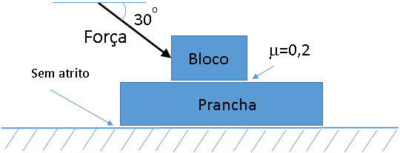



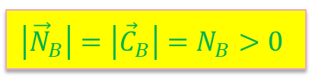






Um bloco de massa 10 kg está sobre uma prancha de massa 50 kg, conforme mostra a figura abaixo. O coeficiente de atrito entre o bloco e a prancha é μ=0,2 e não há atrito entre a prancha e a superfície do solo. Uma força é aplicada sobre o bloco na direção 30° em relação à horizontal e sentido conforme mostra a figura abaixo. Para simplificar o problema, considere que o coeficiente de atrito cinético e o estático sejam iguais. Dados: sen 30⁰= 0,5 ; cos 30 º = 0,87 e g = 10 m/s²
Faça o diagrama de corpo livre do bloco e da prancha
Bloco
Prancha
$$30^{o}$$
$${{\vec{N}}_{B}}_{ }$$
$${{\vec{N}}_{P}}_{ }$$
$${{\vec{F}}_{ }}_{ }$$
PRANCHA
$${{\vec{F}}_{at}}_{ }$$
$${{\vec{P}}_{B}}_{ }$$
$${{\vec{F}′}_{at}}_{ }$$
$$\left|{\vec{N}}_{B}\right|=\left|{\vec{C}}_{B}\right|=N_{B}>0$$
$${{\vec{C}}_{B}}_{ }$$
$${{\vec{P}}_{P}}_{ }$$

Slide 10




















Dado que o módulo da força é F = 10 N e sabendo que o bloco não escorrega sobre a prancha, calcule a aceleração do conjunto.
Bloco
$$F cos θ−F_{at}=m_{B} a (I)$$
$$N_{B}−F sen θ−P_{B}=0$$
$$N_{B}=F sen θ+P_{B} (II)$$
$$y$$
$$x$$
Prancha
$$F_{at}=m_{P}a (III)$$
Bloco
Prancha
$$N_{P}−N_{B}−P_{P}=0$$
$$N_{P}=N_{B}+P_{P} (IV)$$
$${{\vec{N}}_{P}}_{ }$$
$$30^{o}$$
$${{\vec{N}}_{B}}_{ }$$
$${{\vec{F}}_{ }}_{ }$$
Das equações (I) e (III), vem:
PRANCHA
$$a=\frac{F\cos{θ}}{m_{B}+m_{P}}$$
$${{\vec{F}}_{at}}_{ }$$
$$F\cos{θ}=m_{B}a+m_{P}a$$
$${{\vec{P}}_{B}}_{ }$$
$${{\vec{F}′}_{at}}_{ }$$
$${{\vec{C}}_{B}}_{ }$$
$${{\vec{P}}_{P}}_{ }$$
$$a=\frac{10\cos{30^{o}}}{10+50}$$
Substituindo os valores, temos:
$$a=0,14 m/s^{2}$$
5

Slide 11









Considerando o valor da força F = 10 N do item anterior, calcule a normal do bloco e a força de atrito no bloco.
$$Da equação \left(I\right), temos:F\cos{θ}−F_{at}=m_{B}a$$
$$F_{at}=F\cos{θ} −m_{B}a=0,87×10−10×\left(0,14\right)=7,3 N$$
$$Para o cálculo da normal, usamos a equação \left(II\right) \\ N_{B}=F sen θ+P_{B}$$
$$N_{B}=10×0,5+10×10=105 N$$
Dado que o módulo da força é F = 80 N e sabendo que o bloco escorrega sobre a prancha: Calcule força de atrito no bloco, a aceleração do bloco e a aceleração da prancha.
$$a_{B}=\frac{F\cos{θ}−μ N_{B}}{m_{B}}$$
$$De \left(I\right) F_{at}={F\cos{θ}−m}_{B}a_{B}$$
$$a_{B}=\frac{80×0,87−0,2(140) }{10}=4,1m/s^{2}$$
D$e \left(II\right) N_{B}=F sen θ+m_{B}g$ →
$$N_{B}=80×0,5+100=140 N$$
$${De \left(III\right), F_{at}=m_{P}a}_{P}$$
$$Como escorrega, F_{at}=μN_{B}=0,2×140=28 N$$
$$Então, a_{P}=\frac{F_{at}}{m_{P}}$$
$$a_{p}=\frac{28}{50}=0,56 m/s^{2}$$

Slide 12

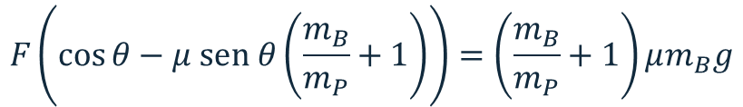









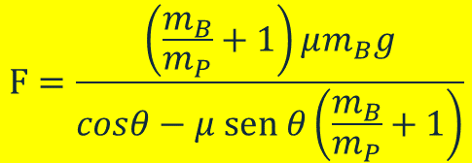
Determine o valor máximo de F para que o bloco não escorregue sobre a prancha.
$$De \left(I\right) F\cos{θ}−F_{at}=m_{B}a$$
$$F_{at}={μN}_{B}$$
$$De \left(II\right) N_{B}=F sen θ+P_{B}$$
$$F_{at}={μ(F sen θ+P}_{B})$$
$$a=\frac{μN_{B}}{m_{P}}=\frac{{μ(F sen θ+P}_{B})}{m_{P}}$$
$$De \left(III\right) F_{at}=m_{p}a$$
$$F\cos{θ}={(m_{P}+m}_{B})\frac{{μ(F sen θ+P}_{B})}{m_{P}}$$
$$F\cos{θ}−m_{P}a=m_{B}a$$
$$F cos θ={(m_{P}+m}_{B})a$$
$$F\cos{θ}−F sen θ \frac{{μ(m_{B}+m}_{P})}{m_{P}}=\frac{(m_{B}+m_{P})μm_{B}g}{m_{P}}$$
$$F=\frac{\left(\frac{m_{B}}{m_{P}}+1\right)μm_{B}g}{cosθ−μ \text{sen} θ\left(\frac{m_{B}}{m_{P}}+1\right)}$$
$$F\left(\cos{θ}−μ \text{sen} θ\left(\frac{m_{B}}{m_{P}}+1\right)\right)=\left(\frac{m_{B}}{m_{P}}+1\right)μm_{B}g$$
Substituindo os valores F = 32 N

Slide 13
Rascunho

Slide 14

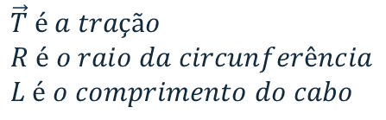









O Chapéu Mexicano de um parque de diversões consiste em um disco horizontal de raio d em cujas bordas estão enganchados cabos de comprimento L que sustentam um conjunto de cadeiras. Quando o Chapéu Mexicano está em movimento, as cadeiras descrevem uma trajetória circular horizontal em torno do eixo vertical que passa pelo centro do disco. Se nessas condições os cabos fazem um ângulo θ com a vertical, responda as seguintes questões:
Esboce o diagrama de corpo livre da cadeira.
$$d$$
$$y$$
$${\vec{T}}_{ }$$
$$θ$$
$$L$$
$$θ$$
$$x$$
$$θ$$
$${\vec{P}}_{ }$$
$$\vec{T} é a tração \\ R é o raio da circunferência \\ L é o comprimento do cabo$$
$$R=d+L sen θ$$

Slide 15




















Determine a expressão para a velocidade das cadeiras em função de L, d, θ e g.
$T sen θ=m a_{x} (I)$
$$y$$
$${\vec{T}}_{ }$$
$$T\cos{θ}=mg (II)$$
$$T sen θ=\frac{mv^{2}}{R}$$
$$θ$$
$$T sen θ=F_{cp}$$
$$θ$$
$$x$$
$$Então, v^{2}=\frac{RT sen θ}{m}$$
$${\vec{P}}_{ }$$
$$mas, T\cos{θ}=mg$$
$$logo, T=\frac{mg}{\cos{θ}}$$
$$v^{2}=R\frac{mg}{\cos{θ}}\frac{sen θ}{m}$$
$$v^{2}=Rg\tan{θ }$$
$$R=d+L sen θ$$
$$v^{2}=\left(d+L sen θ\right)g\tan{θ }$$
$$T=\frac{mg}{\cos{θ}}$$
$$\lim_{θ→0}{T}=mg$$
$$\lim_{θ→90^{o}}{T}→∞$$

Slide 16
Rascunho

Slide 17
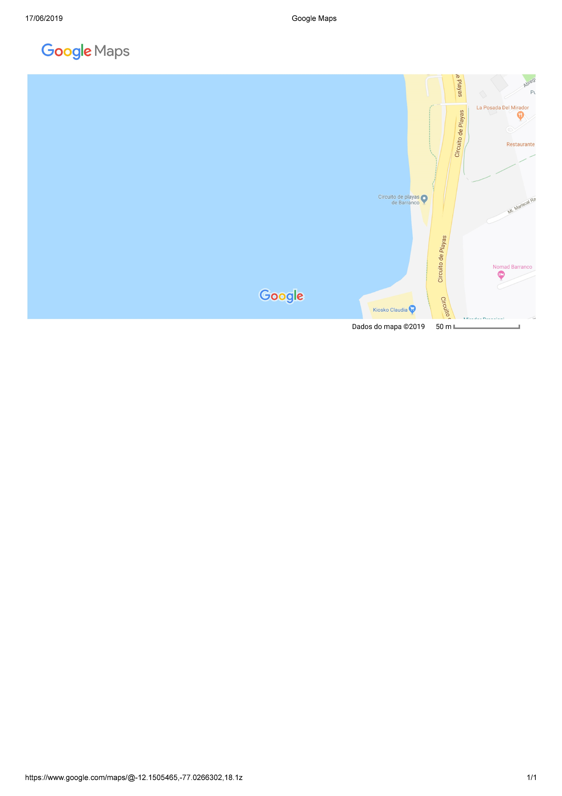

A velocidade de um barco em relação à água é 20 km/h. A fim de mover-se até o continente a 90 km exatamente a Leste ponto em que se encontra, o barco navega numa direção que forma 18º em relação ao eixo Oeste-Leste, no sentido Sudeste, e não muda de rumo ao longo de todo o percurso. O barco, nessa trajetória, chega ao destino em 5 h.
N
y
Mar
Continente
O
L
O
θ
x
S

Slide 18

















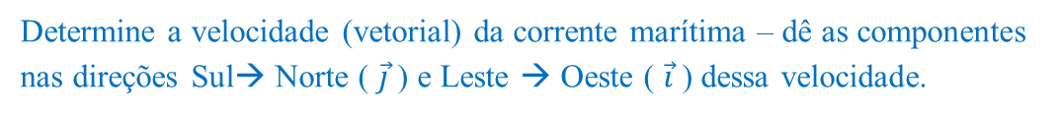

Faça um diagrama representando os vetores das velocidades do navio em relação aos dois referenciais (água e continente) e a velocidade da corrente marítima (= velocidade da água em relação ao continente).
N
Água
y
Mar
Continente
$$y′$$
barco
$${{\vec{r}}_{B(C)}}_{ }={\vec{r}}_{B(A)}+{\vec{r}}_{A(C)}$$
$$\vec{v}=\frac{d\vec{r}}{dt}$$
Continente
$$y$$
O
L
$${\vec{r}}_{BC}$$
$${\vec{r}}_{BA}$$
θ
x
$${{\vec{v}}_{B(C)}}_{ }={\vec{v}}_{B(A)}+{\vec{v}}_{A(C)}$$
S
$$x’$$
$${\vec{r}}_{AC}$$
Determine a velocidade (vetorial) da corrente marítima – dê as componentes nas direções Sul→ Norte ( $\vec{j}$ ) e Leste → Oeste ( $\vec{i}$ ) dessa velocidade.
$$x$$
$${\vec{v}}_{B(A)}=20\cos{θ}\vec{ i}−20 sen θ \vec{j}$$
$${\vec{v}}_{BA}=19 \vec{i}−6,0 \vec{j} em km/h$$
$${|\vec{v}}_{BA}|=20 km/h$$
$${\vec{v}}_{B(C)}=18\vec{i}+0\vec{j}$$
$${|\vec{v}}_{BC}|=\frac{90 km}{5 h}=18 km/h$$
$${{\vec{v}}_{A(C)}}_{ }={\vec{v}}_{B(C)}−{\vec{v}}_{B(A)}$$
$${{\vec{v}}_{A(C)}}_{ }=18\vec{i}−19\vec{i}+6,0\vec{j}$$
$${{\vec{v}}_{A(C)}}_{ }=−1 \vec{i}+6,0 \vec{j} em km/h$$

Slide 19
Rascunho

Slide 20





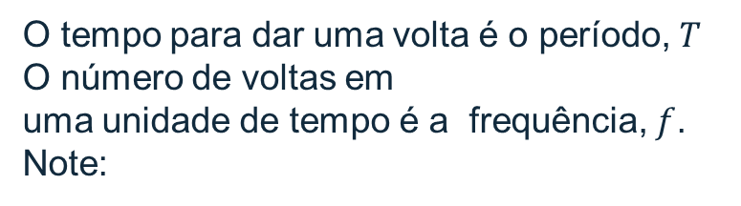
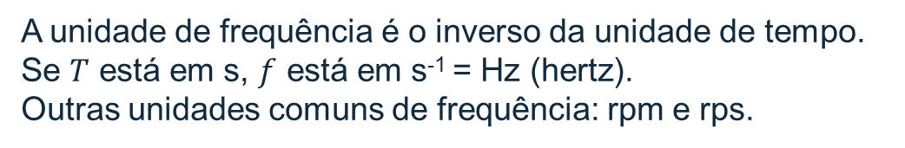


Propriedades do MCU
O tempo para dar uma volta é o período, $T$
O número de voltas em
uma unidade de tempo é a frequência, $f$.
Note:
$$s$$
$f\frac{voltas}{unidade de tempo}×\frac{T}{1 volta}=1$ ou seja $fT=1$
$$θ$$
$$R$$
Se preferir:
Independente da unidade.
Note que o s (segundo) apareceu no numerador e
no denominador,
por isso cancelou.
1 volta → $T$ s
$$fT=1$$
$f$ voltas → 1 s
A unidade de frequência é o inverso da unidade de tempo.
Se $T$ está em s, $f$ está em s⁻¹ = Hz (hertz).
Outras unidades comuns de frequência: rpm e rps.
Define-se frequência angular $ω=2πf$. Se $f$ está em s, $ω$ estará em rad/s.
8

Slide 21

Problema 1 – Lista 10
Roda parte do repouso, é acelerada uniformemente para 180 rpm em 3,0 min.
Gira assim um tempo desconhecido, depois é freada uniformemente por 4,0 min até parar.
Número total de rotações: 1080.
Determine o tempo que a roda ficou girando
$$∆t$$
Falta dado para desenhar o gráfico, mas não para um esboço
N_{ROTAÇÕES}=1080 rotações é proporcional à área entre a curva e o eixo do tempo.
$$ω_{f}=180$$
$$B$$
$$b$$
$$H$$
$$Área∝\frac{\left(B+b\right)H}{2}=\frac{3+∆t+4+∆t}{2}×180=1080$$
Note as unidades da equação: min $×$ rpm = rotações
3 min
4 min
$$7+2∆t=12∴2∆t=5 min$$
$$tempo total=3+2,5+4=9,5 min$$
9
$$∆t=2,5 min$$

Slide 22
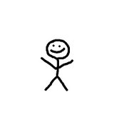

Um satélite qualquer – ex. 9 lista 11
$$\frac{v^{2}}{r}{=ω}^{2}r$$
Satélite com 300 kg de massa em órbita circular equatorial, a 3.000 km de altitude.
Encontre: a) a velocidade orbital, b) o período e c) a força gravitacional nele.
$$G\frac{mM_{⨁}}{r^{2}}=m\frac{v^{2}}{r}→v^{2}=G\frac{M_{⨁} }{r}=6,7∙{10}^{−11}\frac{6,0∙{10}^{24}}{9,4∙{10}^{6}}$$
h
$$v^{2}=4,3∙{10}^{7}$$
$v=6,5∙{10}^{3}$m/s
P_{N}
$$T=\frac{2πR}{v}=\frac{2π 9,4∙{10}^{6}}{6,5∙{10}^{3}}$$
$T_{i}=9,1∙{10}^{3}$s
R_{T}
No próximo slide, período visto da Terra
Período visto de um referencial inercial
$F_{g}=F_{cp}=m\frac{v^{2}}{r}=300\frac{4,3∙{10}^{7}}{9,4∙{10}^{6}}→P=1,37$kN
menos de metade do
peso na superfície
6

Slide 23

Período para um observador terrestre
A fim de determinar o período do satélite s no referencial Terra,
determinamos a lei de transformação de ângulos:
(i) Referencial inercial (fixo nas estrelas)
(p) Referencial fixo na pessoa
$$θ_{s(i)}=θ_{s(p)}+θ_{p(i)}$$
h
Derivando em relação ao tempo
$ω_{s(i)}=ω_{s(p)}+ω_{p(i)}$ (1)
$ω_{p(i)}≅\frac{2π}{24 h}=7,3∙{10}^{−5}$ s⁻¹
P_{N}
$ω_{s(i)}≅\frac{2π}{9,1∙{10}^{3}}=6,9∙{10}^{−4}$ s⁻¹
R_{T}
De (1) $ω_{s(p)}=ω_{s(i)}−ω_{p\left(i\right)}=6,9∙{10}^{−4}−7,3∙{10}^{−5}$
$ω_{s(p)}=6,2∙{10}^{−4}→T_{p}=\frac{2π}{ω_{s\left(p\right)}}→T_{p}=10,1∙{10}^{3}$ s
Como o satélite orbita no sentido de rotação da Terra, o observador terrestre determina um período ~1000 s maior
7

Slide 24
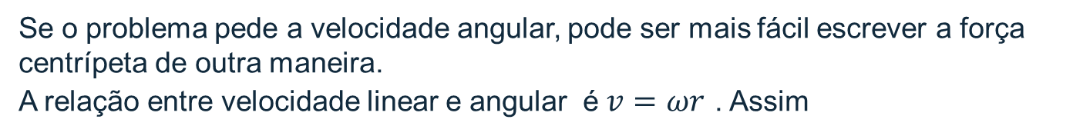

Rascunho
Se o problema pede a velocidade angular, pode ser mais fácil escrever a força centrípeta de outra maneira.
A relação entre velocidade linear e angular é $v=ωr$ . Assim
$$F_{cp}=m\frac{v^{2}}{r}=mω^{2}r$$
Note que a velocidade angular $ω$ nas fórmulas acima tem que estar em radianos/s, ou radianos/h – radianos/unidade de tempo, mas radianos

Slide 25
Rascunho

Slide 26
Até a próxima aula

